Slide 1


Οδηγός για δημιουργία και διεξαγωγή ηλεκτρονικών διαλέξεων με το Jitsi Meet

Slide 2
Γενικά στοιχεία (1/2)
Το Jitsi Meet είναι μία πλατφόρμα για τη διεξαγωγή τηλεδιασκέψεων. Πρόκειται για ελεύθερο λογισμικό ανοικτού κώδικα και δεν έχει περιορισμούς στη χρήση του.
Δεν απαιτεί κανενός είδους εγγραφή, ούτε για τη δημιουργία τηλεδιασκέψεων ούτε για τη συμμετοχή σε αυτές.
Σε υπολογιστή χρησιμοποιείται αποκλειστικά μέσω browser, https://meet.jit.si/
Βέλτιστη λειτουργία σε Chrome.
Μερική υποστήριξη για Firefox και Safari.
Διατίθενται πλήρεις εφαρμογές για Android και iOS στον παραπάνω σύνδεσμο.

Slide 3
Γενικά στοιχεία (2/2)
Το Jitsi Meet έχει πλήρεις δυνατότητες τηλεδιάσκεψης:
Διαμοιρασμό οθόνης
Συζήτηση κειμένου (chat)
Εγγραφή της τηλεδιάσκεψης
Σε σχέση με πιο «επαγγελματικά» εργαλεία
Δεν διαφοροποιεί σε μεγάλο βαθμό τον ρόλο του «παρουσιαστή» / οργανωτή της τηλεδιάσκεψης, θεωρητικά όλοι οι συμμετέχοντες μπορούν να ελέγξουν την τηλεδιάσκεψη.

Slide 4
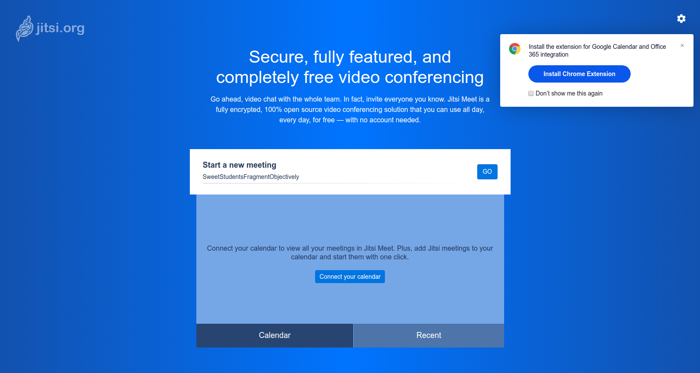
Έναρξη χρήσης
Πηγαίνουμε στο https://meet.jit.si/
Μας ζητάει να εγκαταστήσει ένα πρόσθετο στον Chrome
Χρησιμεύει μόνο για να μπορέσει να δει τα ημερολόγιά μας σε Google ή Office365 και να αποθηκεύει τις τηλεδιασκέψεις.
Μπορούμε να το απορρίψουμε.

Slide 5
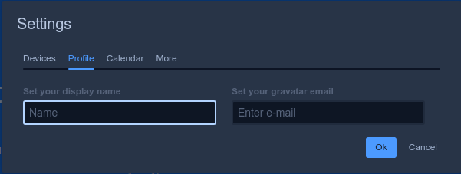
Βασικές ρυθμίσεις
Πατώντας στο γρανάζι εμφανίζονται οι Ρυθμίσεις
Ενδιαφέρει η καρτέλα Profile στην οποία μπορούμε να εισαγάγουμε το όνομα με το οποίο θα εμφανιζόμαστε στην τηλεδιάσκεψη:

Slide 6
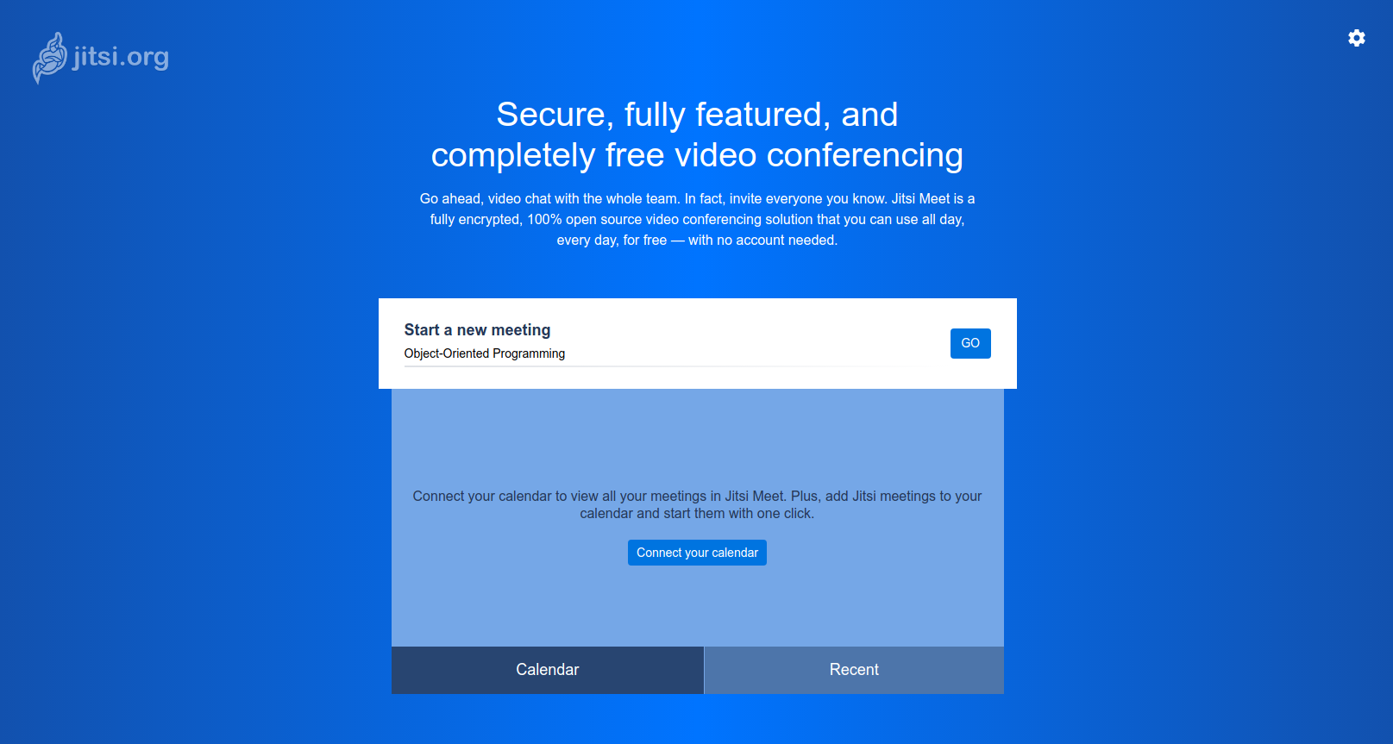
Δημιουργία τηλεδιάσκεψης
Το μόνο που απαιτείται είναι να δώσουμε ένα όνομα στην τηλεδιάσκεψη που δημιουργούμε.
Αρχικά δημιουργεί μόνο του τυχαία ονόματα.
Πληκτρολογούμε αυτό που θέλουμε.
Πατάμε το GO και εισερχόμαστε στην τηλεδιάσκεψη.

Slide 7
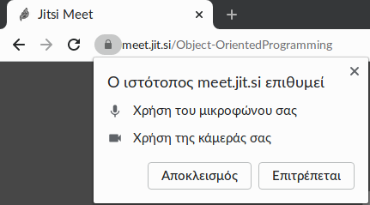
Έναρξη τηλεδιάσκεψης
Την πρώτη φορά που εισερχόμαστε σε τηλεδιάσκεψη είναι πιθανό να μας ζητηθεί άδεια για χρήση της κάμερας και του μικροφώνου από τη συγκεκριμένη ιστοσελίδα.
Επιτρέπουμε τη χρήση τους.

Slide 8
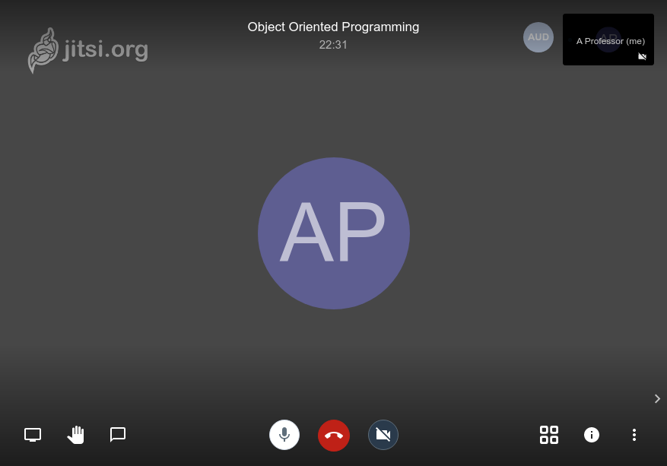
Περιβάλλον τηλεδιάσκεψης
Στο κάτω μέρος της οθόνης φαίνονται όλα τα εργαλεία της τηλεδιάσκεψης, κατά σειρά:
Διαμοιρασμός οθόνης (βλ. επόμενη διαφάνεια)
Σήκωμα χεριού (κυρίως για εκπαιδευόμενους!)
Εμφάνιση παραθύρου chat
Ενεργοποίηση / απενεργοποίηση μικροφώνου
Αποχώρηση από την τηλεδιάσκεψη
Ενεργοποίηση / απενεργοποίηση κάμερας
Εμφάνιση όλων των συμμετεχόντων
Πληροφορίες τηλεδιάσκεψης (βλ. παρακάτω)
Άλλες ρυθμίσεις τηλεδιάσκεψης (βλ. παρακάτω)
Με το μικρό βέλος > που είναι στα δεξιά, φεύγουν οι μικρογραφίες των συμμετεχόντων για περισσότερο διαθέσιμο χώρο

Slide 9
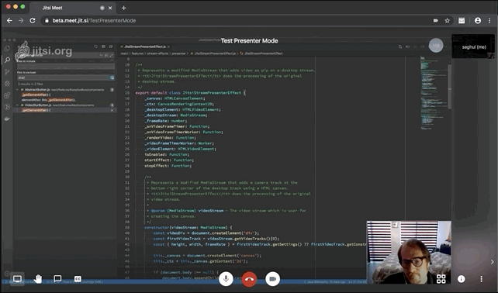
Διαμοιρασμός οθόνης
Μπορούμε να παρουσιάσουμε:
είτε όλη την οθόνη μας
είτε μόνο το παράθυρο μίας εφαρμογής (π.χ. με τις διαφάνειες που δείχνουμε)
είτε μόνο μία καρτέλα του Chrome
Ενώ παρουσιάζουμε την οθόνη μας, μπορούμε να εμφανίζουμε ταυτόχρονα το βίντεο από την κάμερά μας.
Πατάμε ενεργοποίηση της κάμερας

Slide 10
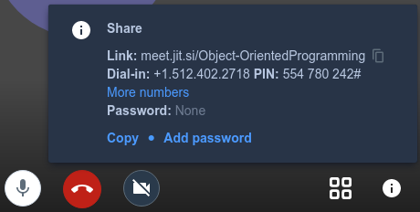
Πληροφορίες τηλεδιάσκεψης
Εμφανίζεται ο σύνδεσμος εισόδου στην τηλεδιάσκεψη.
Αυτό τον σύνδεσμο πρέπει να δώσετε στους άλλους συμμετέχοντες (φοιτητές)
Αντιγραφή πατώντας το εικονίδιο
Μπορείτε να ορίσετε κωδικό εισόδου για την τηλεδιάσκεψη.

Slide 11
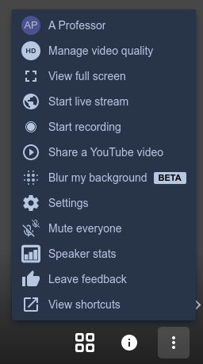
Ρυθμίσεις τηλεδιάσκεψης
Μπορείτε να εγγράψετε την τηλεδιάσκεψη.
Απαιτείται σύνδεση με Dropbox όπου αποθηκεύεται το βίντεο.
Μπορεί η υπηρεσία να μην έχει διαθέσιμους πόρους για την εγγραφή (πρόκειται για δωρεάν υπηρεσία!).
Περισσότερες ρυθμίσεις
Επόμενη διαφάνεια
Απενεργοποίηση μικροφώνου των υπόλοιπων συμμετεχόντων
Εμφάνιση συντομεύσεων πληκτρολογίου

Slide 12
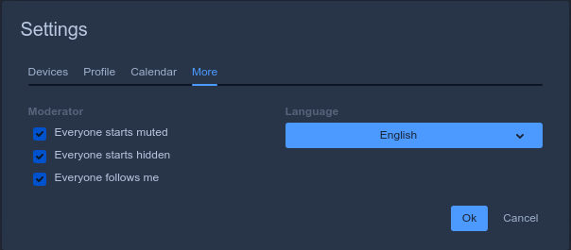
Ρυθμίσεις τηλεδιάσκεψης
Περισσότερες ρυθμίσεις τηλεδιάσκεψης – καρτέλα More: Μπορείτε να ορίσετε ότι όλοι οι συμμετέχοντες:
Ξεκινούν με κλειστό μικρόφωνο
Ξεκινούν με κλειστή κάμερα
Παρακολουθούν το δικό σας βίντεο
Καλό είναι να επιλέξετε και τα τρία για τα μαθήματα!

Slide 13
Παρακολούθηση διαλέξεων από φοιτητές
Η παρακολούθηση των διαλέξεων από τους φοιτητές μπορεί να γίνει με κλικ στον σύνδεσμο που τους έχουμε ανακοινώσει, μέσω είτε:
Σταθερού υπολογιστή ή laptop
Κινητής συσκευής (tablet ή smartphone), με χρήση της κατάλληλης εφαρμογής

